Slide 1
Audit SEO : BeautyStore.tn vs Coquette.tn

Slide 2
Plan
Présentation des Sites
Méthodologie de l’Audit
PARTIE 1 — SEO ON-PAGE
PARTIE 2 — SEO OFF-PAGE
PARTIE 3 — SEO TECHNIQUE
PARTIE 4 — UX / UI
Recommandations
Conclusion

Slide 3
Présentation des Sites
BeautyStore.tn :
Boutique beauté & parapharmacie (SVR, Uriage, Mustela…).
Large catalogue, branding professionnel.
UX plus moderne et structurée.
Coquette.tn :
Boutique beauté/cosmétique moyen budget.
Catalogue makeup/soins varié.
UX correcte mais moins optimisée.

Slide 4
Visuel : screenshot de leurs homepages.

Slide 5
Méthodologie de l’Audit
🔧 Outils utilisés :
PageSpeed Insights
OUTIREF
📌 4 axes étudiés :
SEO On-Page
SEO Off-Page
SEO Technique
UX / UI

Slide 6
PARTIE 1 — SEO ON-PAGE

Slide 7
Beauty store
Balise Title
Titre clair, bien ciblé sur les mots-clés principaux, longueur idéale (entre 50 et 60 caractères) pour éviter qu’il soit coupé dans Google.
Meta Description
Description engageante, entre 150 et 300 caractères, qui décrit précisément l’offre et incite au clic.
Balises Meta Keywords
Utilisation pertinente de mots-clés liés à la cosmétique, soin de la peau, parfums, etc. Même si cette balise a peu de poids, ça reste un bonus.
Structure des titres (H1, H2, H3)
Organisation parfaite avec un seul H1 par page, plusieurs H2 pour les sections, ce qui facilite la compréhension pour Google et les visiteurs.
Attributs ALT sur les images
Toutes les images ont des descriptions ALT optimisées, ce qui booste le référencement image et l’accessibilité.
URLs propres et lisibles
URLs courtes, sans caractères spéciaux ni underscores, intégrant les mots-clés ciblés.
Contenu de qualité
Textes uniques, riches en mots-clés, avec un bon maillage interne, et adaptés aux attentes des visiteurs (guides, descriptions produits, conseils beauté).
Balises techniques
Présence des balises meta Robots pour contrôler l’indexation.
Balise Canonical bien mise en place pour éviter le contenu dupliqué.
Balises Hreflang si le site est multilingue.

Slide 8
Coquette
Balise Title
Bonne longueur (72 caractères, 11 mots), mais attention, Google coupe à 600 pixels et ici ça dépasse un poil. Pense à alléger ou rendre plus impactant.
Meta Description
Un peu courte (150 caractères) → vise plutôt entre 200 et 300 caractères pour mieux convaincre et améliorer le taux de clic.
Balise Meta Keywords
Trop courte (13 mots), ajoute plus de mots-clés pertinents liés à la parapharmacie, cosmétique, soins naturels, produits spécifiques Tunisie... jusqu’à 20 mots pour être plus complet (même si elle a peu d’impact, ça reste utile).
Structure des titres (Hn)
Présence d’un H1, plusieurs H2, H3 etc. C’est bien pour organiser le contenu. Attention à ne pas abuser des H2/H3 pour garder la hiérarchie claire.
Attributs ALT sur les images
100% des images ont un attribut ALT rempli, parfait pour l’accessibilité et le SEO image.
URL
URL propre, sans underscore ni caractères spéciaux, nickel.
Nombre de liens
Beaucoup de liens internes, c’est pas mal, ça facilite la navigation et répartit le jus SEO.
Contenu
Texte présent, mais vérifie qu’il soit bien unique et optimisé autour des mots-clés stratégiques (pas juste une liste de produits).
Balises manquantes
Pas de balise meta Robots (à ajouter pour mieux contrôler l’indexation).
Pas de balise Canonical (important pour éviter contenu dupliqué).
Pas de balises Hreflang (si site multilingue, c’est à corriger).

Slide 9
Amelioration
Beauty store :
Balise Title : Ajouter quelques mots pour atteindre 10-12 mots et maximiser le potentiel SEO sans dépasser 600 pixels.
Meta Description : Rallonger la description pour atteindre 200-300 caractères, en intégrant plus de mots-clés ciblés et un appel à l’action clair.
Meta Keywords : Allonger la liste pour couvrir plus de termes liés à la cosmétique et au maquillage (20 mots minimum).
Balise Robots : Ajouter une balise meta robots pour mieux contrôler l’indexation.
Balises Hreflang : Si site multilingue, implémenter hreflang pour éviter les contenus dupliqués et mieux cibler les langues/régions.
Optimisation des images : Remplir les attributs ALT manquants sur 25 images pour améliorer le référencement image et l’accessibilité.
Améliorer le maillage interne : Mieux structurer les liens internes pour renforcer l’autorité des pages clés.
Coquette
Balise Title : Réduire légèrement la longueur pour éviter le titre coupé dans Google, ou reformuler pour un meilleur impact SEO.
Meta Description : Allonger la description à 200-300 caractères avec un message plus engageant et des mots-clés pertinents.
Meta Keywords : Enrichir la liste pour atteindre au moins 20 mots-clés, incluant des expressions spécifiques à la parapharmacie et cosmétiques en Tunisie.
Ajouter la balise Robots : Contrôler plus finement l’indexation des pages.
Mettre en place la balise Canonical : Pour éviter les problèmes de contenu dupliqué.
Implémenter Hreflang : Si multilingue, pour cibler les bonnes audiences.
Optimisation des images : Attributs ALT sont OK, donc continuer dans cette lancée.
Optimiser le maillage interne : Structurer les liens internes pour guider Google vers les pages stratégiques.

Slide 10
PARTIE 2 — SEO OFF-PAGE

Slide 11
Beauty store
Backlinks de qualité
Nombre conséquent de liens entrants provenant de sites de beauté, blogs influents, et plateformes spécialisées. Ces backlinks améliorent la crédibilité et le positionnement du site.
Réseaux sociaux actifs
Présence forte sur Instagram, Facebook, Pinterest, avec des campagnes régulières qui génèrent du trafic et favorisent le partage.
Collaborations avec influenceurs
Partenariats avec des influenceurs beauté pour des revues produits et posts sponsorisés, ce qui crée des liens et de la notoriété.
Avis et témoignages clients
Multiplication des avis positifs sur Google et plateformes tierces, améliorant la confiance et le référencement local.
Contenu externe / Guest posts
Articles invités sur des blogs beauté, communiqués de presse, et participation à des forums spécialisés pour augmenter la visibilité et créer des backlinks naturels.

Slide 12
Coquette
Backlinks
Seulement 3 backlinks, c’est vraiment faible. Il faut chercher à gagner des liens de qualité, pertinents et naturels depuis des blogs, forums, sites spécialisés beauté ou santé.
Présence sociale
Active les réseaux sociaux (Instagram, Facebook, TikTok) pour booster la notoriété et générer du trafic.
Partenariats / Influenceurs
Collabore avec des influenceurs tunisiens ou francophones dans la beauté pour obtenir des mentions et backlinks.
Avis clients
Encourage les avis positifs en ligne (Google, plateformes spécialisées) pour améliorer la confiance et le référencement local.
Contenu externe
Propose des articles invités ou communique via des sites partenaires pour augmenter la visibilité.

Slide 13
Amelioration
Beauty store
Augmenter les backlinks : Travailler à obtenir plus de liens de qualité vers le site (blogs beauté, sites d’influence).
Développer la présence sociale : Renforcer la visibilité sur les réseaux sociaux et encourager le partage pour générer du trafic et des backlinks naturels.
Collecte d’avis clients : Stimuler plus d’avis positifs pour booster la confiance et le SEO local.
Collabs influenceurs : Intensifier les partenariats avec influenceurs pour créer des liens externes et du contenu viral.
Coquette
Renforcer les backlinks : Le site a très peu de backlinks (3), donc une grosse marge de progression ici pour gagner en autorité.
Développer la présence sociale : Créer ou améliorer la stratégie sur les réseaux sociaux pour plus d’engagement.
Stratégie d’influence : Collaborer avec des influenceurs locaux pour accroître la notoriété et générer des liens.
Encourager les avis clients : Plus d’avis positifs sur Google et autres plateformes pour renforcer la confiance.
Guest blogging et partenariats : Rédiger des articles invités sur des sites spécialisés en santé/beauté pour gagner en visibilité et backlinks.

Slide 14
PARTIE 3 — SEO TECHNIQUE

Slide 15
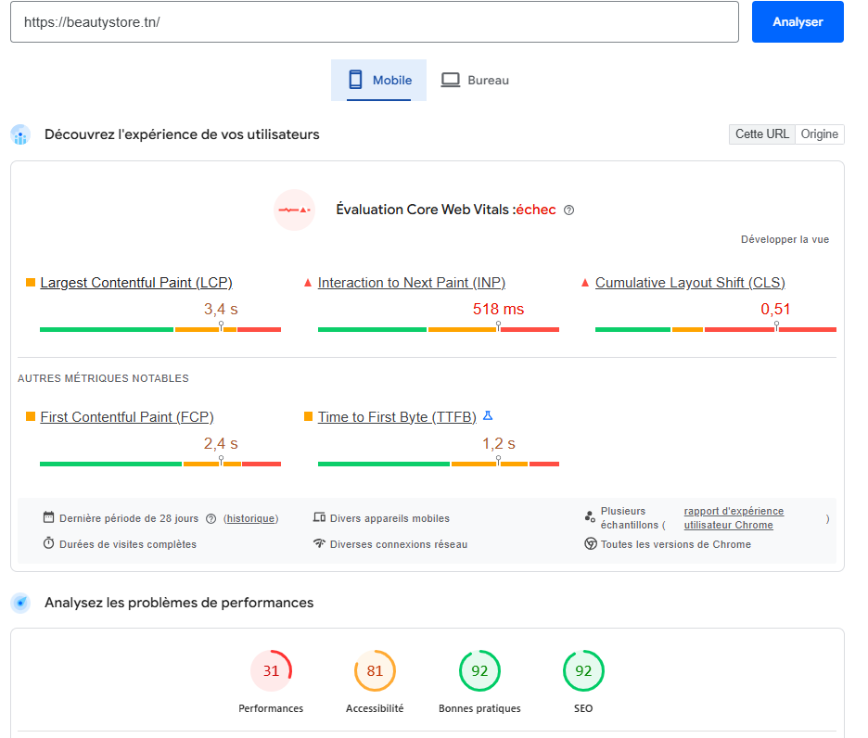
Beauty store : mobile
Conclusion Performance Mobile Beautystore.tn
Score mobile faible : 31/100 (PageSpeed Insights).
LCP trop long à 3,4 s, trop lent pour l’utilisateur.
Décalages visuels importants (CLS = 0,51), mauvaise expérience.
Problèmes clés : images lourdes, trop de JavaScript, layout instable.
À corriger rapidement pour booster la vitesse, la stabilité et retenir les visiteurs !

Slide 16
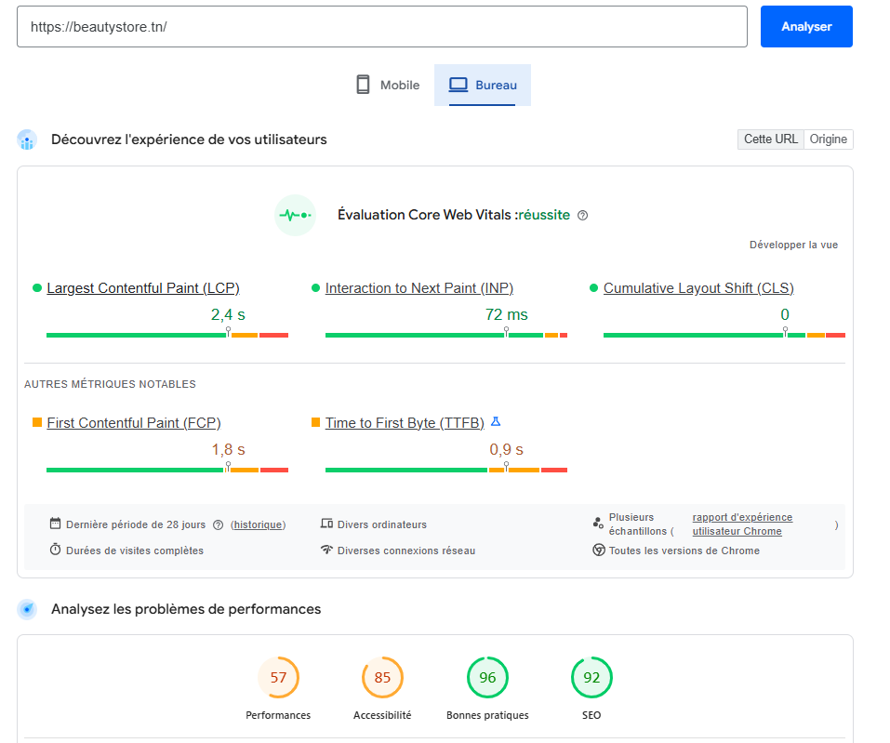
Beauty store : web
Performance Desktop Beautystore.tn
Score desktop correct : 57/100 (PageSpeed Insights).
LCP à 2,4 s, améliorable mais déjà plus fluide que sur mobile.
Très bon CLS (0,00) → stabilité visuelle top.
Points à améliorer : compression images, réduction JS, optimisation du rendu.
Beaucoup mieux sur desktop, mais encore du taf pour atteindre l’excellence.

Slide 17
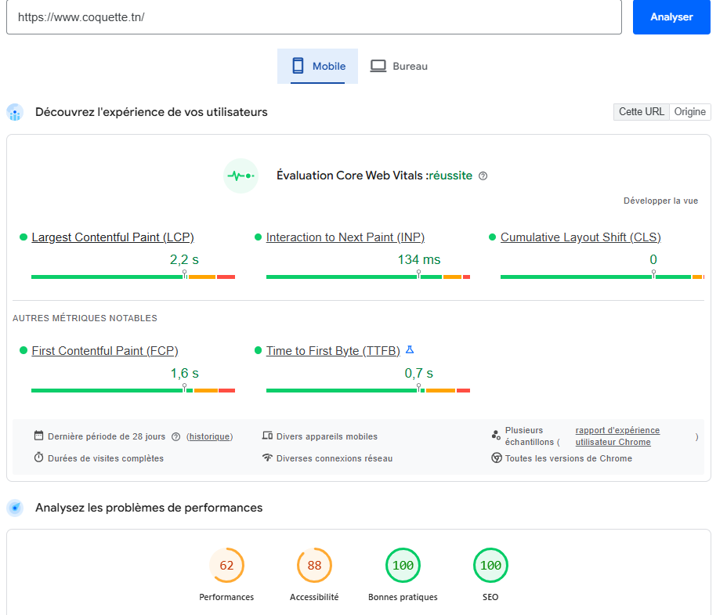
Coquette : mobile
Performance Mobile Coquette.tn
Score correct à 62/100, LCP à 2,2 s (pas mal mais peut mieux faire).
Interaction fluide (INP à 134 ms), aucun décalage visuel (CLS = 0).
Bon équilibre entre accessibilité (88%), bonnes pratiques (100%) et SEO (62%).
À optimiser : compression d’images, réduction des requêtes bloquantes, nettoyage CSS/JS inutilisés.
L’expérience mobile est globalement bonne mais peut être boostée pour un chargement plus rapide et une meilleure fluidité.

Slide 18
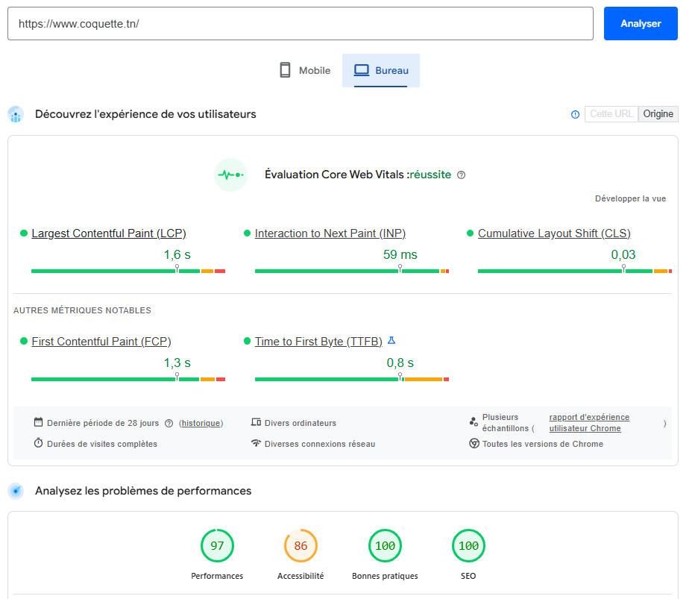
Coquette : web
Performance Desktop Coquette.tn
Très bon score global 97/100 en performance, LCP rapide à 1,6 s.
Temps de réponse serveur (TTFB) très rapide à 0,8 s.
Accessibilité au top (100%), bonnes pratiques et SEO parfaits (100% et 97%).
Quelques pistes d’amélioration : réduire les ressources JavaScript inutilisées et optimiser les CSS.
L’expérience desktop est excellente, fluide et rapide, avec peu de freins techniques.

Slide 19
Amelioration
Beauty store
HTTPS & Redirections
Assurer que toutes les URL HTTP redirigent bien vers HTTPS (test des chaînes et éviter les boucles).
Vérifier que la redirection 301 vers la version sécurisée fonctionne parfaitement.
Balise Canonical
Ajouter une balise canonical sur chaque page pour éviter le contenu dupliqué (absente actuellement).
Balise Robots.txt
Implémenter un fichier robots.txt bien configuré pour contrôler l’indexation des pages inutiles.
Données structurées
Ajouter des données structurées Schema.org (produits, avis, organisation) pour améliorer l’affichage dans Google (rich snippets).
Performance
Optimiser la vitesse de chargement (réduction du poids des images, compression CSS/JS, lazy loading).
Tester la vitesse mobile et desktop avec PageSpeed Insights et corriger les problèmes.
Mobile-friendly
Vérifier la compatibilité mobile et responsive, assurer une navigation fluide sur smartphones.
Gestion des erreurs 404
Mettre en place des pages 404 personnalisées et s’assurer que les erreurs sont suivies dans Google Search Console.
Sitemap XML
Soumettre un sitemap XML à Google Search Console et s’assurer qu’il est à jour.
URLs propres
Vérifier que les URLs sont optimales, sans paramètres inutiles ni underscores
Coquette
Balise Canonical & Hreflang
Ajouter la balise canonical sur toutes les pages (absente actuellement).
Implémenter les balises hreflang si le site est multilingue pour cibler les bonnes audiences.
Balise Robots
Ajouter une balise meta robots pour mieux contrôler l’indexation.
HTTPS & Redirections
Vérifier que les redirections 301 sont optimales et sans chaîne de redirection.
Données structurées
Implémenter Schema.org pour produits, avis, organisation, etc.
Performance
Optimiser les images et fichiers CSS/JS pour accélérer le chargement.
Tester la vitesse sur mobile et desktop et corriger les ralentissements.
Mobile Friendly
S’assurer que le site est bien responsive et agréable sur mobile.
Gestion des erreurs
Corriger les éventuelles erreurs 404 avec des pages personnalisées.
Sitemap XML & Robots.txt
Créer et soumettre un sitemap XML.
Mettre en place un fichier robots.txt correctement configuré.
URL & Structure
Vérifier la propreté des URLs (éviter les caractères spéciaux, underscores).
Améliorer le maillage interne pour faciliter le crawl.

Slide 20
PARTIE 4 — UX / UI

Slide 21
BeautyStore :
Design trop chargé Le site affiche beaucoup d’éléments (ex : 14+ titres H1, nombreux produits en vrac). Faut aérer, simplifier la page d’accueil pour pas perdre l’utilisateur.
Navigation confuse Trop de liens internes (422 liens) sur la page principale, ça peut embrouiller. Faut organiser le menu et les filtres pour guider efficacement l’utilisateur.
Temps de chargement Beaucoup d’images (115), certaines sans alt (25) — ça impacte la vitesse. Faut compresser images et optimiser le lazy loading.
Responsive à vérifier Pas d’info directe, mais avec autant d’éléments, mieux vaut vérifier que ça reste fluide sur mobile.
Pages produits Manque potentiellement d’éléments interactifs : zoom sur les images, avis clients visibles, call-to-action bien mis en valeur.
Processus d’achat simplifié S’assurer que le tunnel d’achat est rapide et sans distraction inutile.
Accessibilité faible Avec tous ces titres H1 en pagaille, ça nuit à la lecture par les lecteurs d’écran et au SEO.
Feedback utilisateur Ajouter des confirmations d’action claires (ajout au panier, erreurs), pour que l’utilisateur ne soit jamais perdu.

Slide 22
Coquette
Titre trop long dans le header Le titre est un peu découpé dans Google, mieux vaut raccourcir et rendre plus impactant.
Meta description trop courte Même en UX, une description bien détaillée rassure l’utilisateur quand il voit le site dans les résultats.
Navigation et structure Beaucoup de titres H2 mais pas assez d’organisation claire des sections. Faut mieux hiérarchiser pour guider la lecture.
Images bien optimisées Bon point : toutes les images ont un alt, mais seulement 57 au total, peut-être peu pour un e-commerce. Ajouter des visuels engageants.
Nombre élevé de liens internes 731 liens internes, ça peut embrouiller aussi — simplifier le menu et réduire les liens superflus.
Mobile-friendly Même remarque que pour BeautyStore, tester et optimiser la navigation tactile.
Processus d’achat fluide Faut que le panier soit visible, accessible, sans étapes compliquées.
Confiance et rassurance Ajouter des éléments visuels (badges sécurité, garanties) pour booster la crédibilité.

Slide 23
Recommandations pour BeautyStore
Objectifs : Optimiser un site déjà solide
Mettre des ALT textes sur toutes les images.
Ajouter un blog beauté / parapharmacie.
Optimiser les titres & descriptions trop longs.
Compresser toutes les images (WebP).
Ajouter des liens internes contextuels.
Améliorer le filtre produit.

Slide 24
Recommandations pour Coquette
Objectifs : Rattraper le retard
Réécrire les descriptions produits + les enrichir.
Corriger la structure H1/H2/H3.
Implémenter un sitemap + robots.txt propre.
Optimiser la vitesse mobile (lazy-loading, compression image).
Améliorer la navigation & design mobile.
Lancer une stratégie backlinks avec blogs beauté tunisiens.
Ajouter des avis clients pour plus de confiance.

Slide 25
Critère | BeautyStore.tn | Coquette.tn | Améliorations clés
SEO On-page | - Bon titre, description un peu courte- Beaucoup de balises H1 (trop)- Nombreuses images avec attribut ALT partiels | - Titre correct mais trop long (coupé)- Meta description trop courte- Balises Keywords à rallonger- Bon remplissage ALT images | - Allonger descriptions- Corriger usage H1- Optimiser mots-clés et attributs ALT
SEO Off-page | - 150 backlinks- Bon Trust Flow | - Seulement 3 backlinks- Faible autorité | - Renforcer netlinking- Travailler partenariats et citations locales
SEO Technique | - Bonne URL, pas de underscores- Balise canonical présente- Redirection 301 bien gérée | - URL propre- Pas de balise canonical- Redirections 301 OK | - Ajouter balises canonical (Coquette)- Optimiser robots.txt et sitemap
UX/UI | - Interface chargée, trop d’infos- Manque de clarté dans navigation | - Interface plus épurée- Manque de structuration- Moins d’éléments rassurants | - Simplifier l’interface (BeautyStore)- Améliorer navigation et éléments de confiance (Coquette)

Slide 26
Conclusion
BeautyStore → site plus professionnel, mieux structuré.
Coquette → gros potentiel mais nécessite un travail global.
L’audit montre des opportunités SEO claires pour les deux enseignes.
Les recommandations proposées permettront d’améliorer visibilité, ventes et expérience utilisateur.

